Slide 1
2020
线上商店系统
--苏龙
--宋芳芳
S235

Slide 2
目录
CONTENTS
项目可行性分析
Target
项目需求
Target
项目完成情况
All
后续需求规划
Else

Slide 3
PART 01
项目可行性分析
Realize online shopping and provide convenient services

Slide 4
PART 02
项目需求
Realize online shopping and provide convenient services

Slide 5
一、目标需求
用户在网站注册账户，作为在此网站的唯一凭证，凭此账号享受本站点提供的一系列服务。
01
02
账户信息管理
商品查询
网上超市提供 了大量优质商品，扩大了用户的选择范围，提供便捷的购买方式。
网上超市
用户可以实时查询订单信息。
订单管理
辅助功能
03
04
另外提供了收藏，购物车，浏览记录等更加方便快捷的服务。

Slide 6
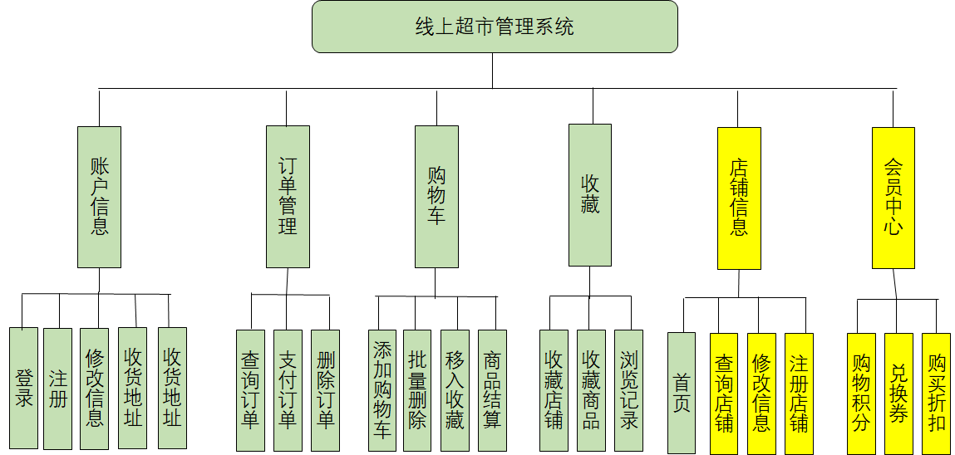
用户可以自由添加收货地址，实时更改，并且提供默认设置，简化用户在购买商品时的操作流程
收货地址
记录用户所浏览的商品，避免遇到因为手速太快而错过喜欢的商品的现象
我的足迹
批量操作
在购物车界面，为了加强用户的体验度，还提供了批量结算，移入收藏，批量删除功能

Slide 7
PART 03
项目完成情况
Project Progress

Slide 8
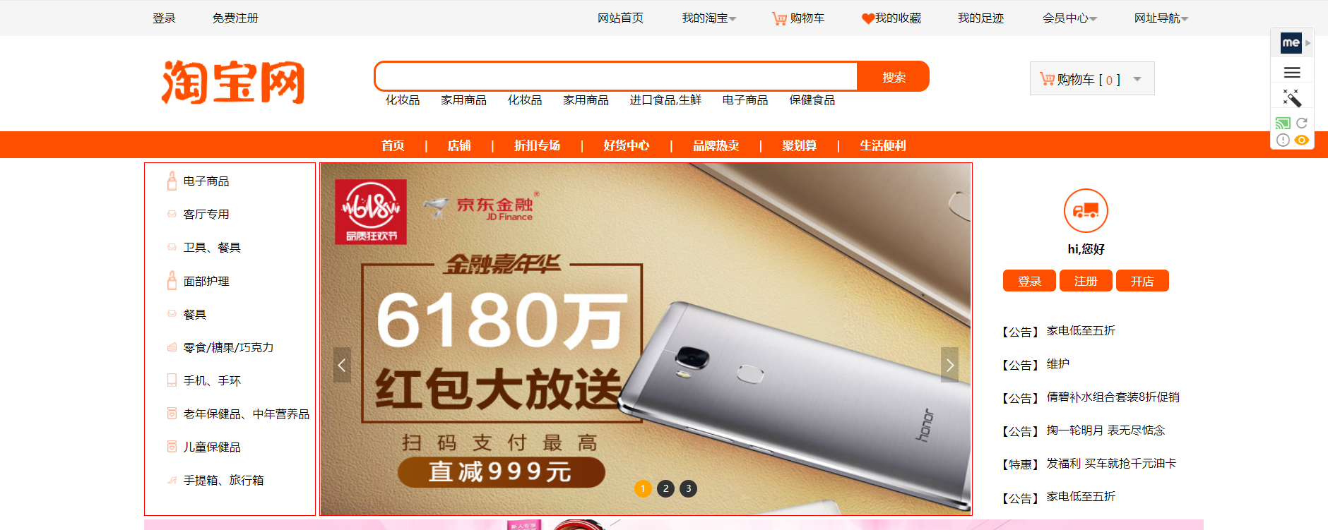
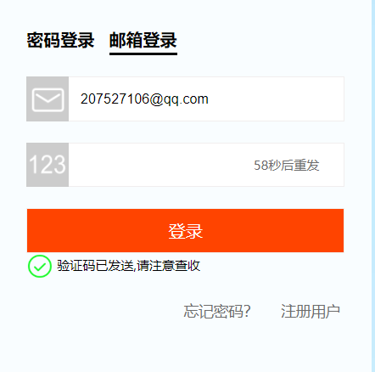
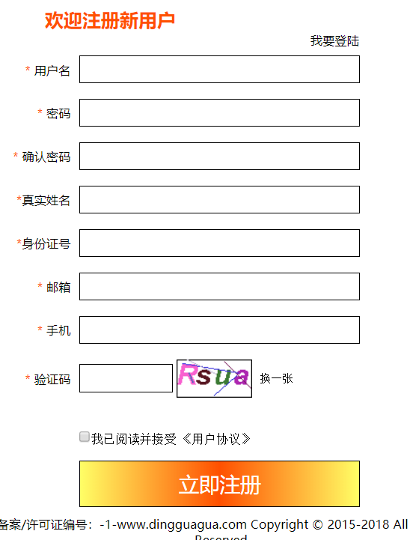
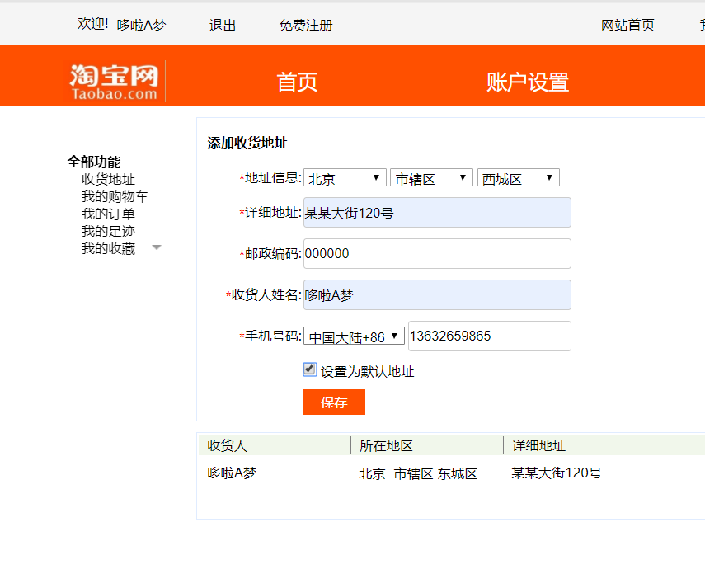
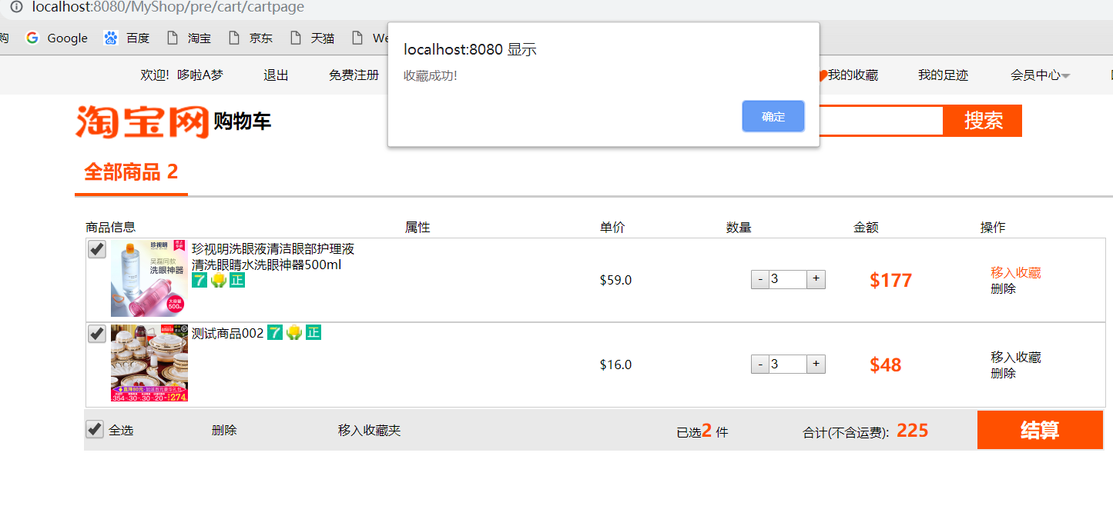
二、项目完成情况——前台

Slide 9
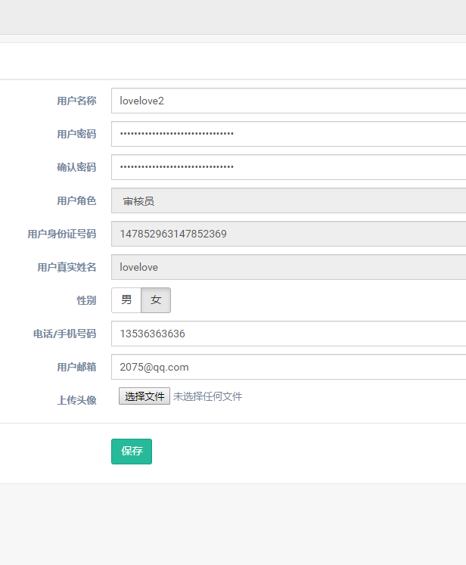
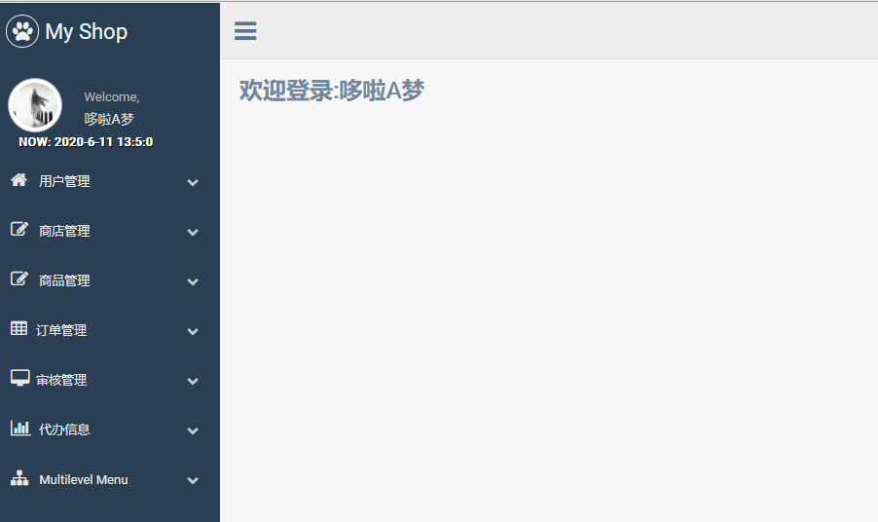
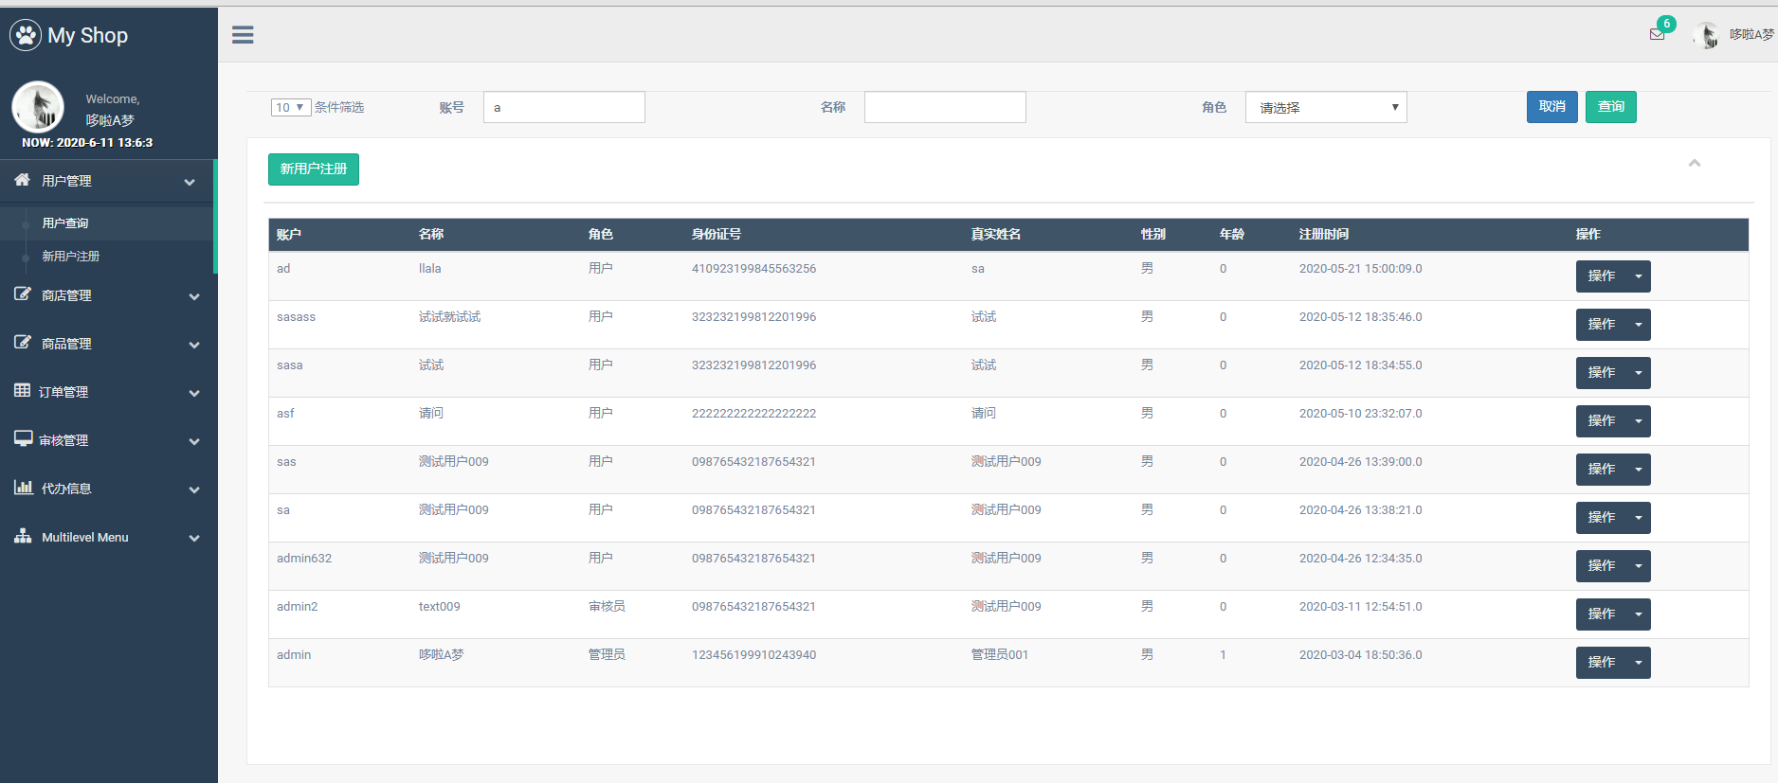
二、项目完成情况——后台

Slide 10
PART 04
后续规划
The user can demonstrate on a projector or computer, or print the presentation and make it into a film to be used in a wider field

Slide 11
三、后续需求规划
完善
03
可靠
02
安全
01

Slide 12
总结
调查
分析
数据库设计
功能设计
界面设计
分工
沟通
工具
功能是否完善
界面是否合格
项目交付
分析
设计
研发
测试
交付

Slide 13
20XX
感谢各位老师和同学

